Slide 1
業務分析報告
報告日期: 2025-07-29
機密文件

Slide 2
客戶資料摘要
主要客戶統計:
- 客戶總數: 20
- 平均帳戶餘額: NT$ 58,501
- 最近新增客戶: 廖志偉
以下為抽樣資料:
客戶姓名 | 電話號碼 | 帳戶餘額
劉淑芬 | 0922-946-186 | NT$ 18,308
楊志豪承翰 | 0999-926-274 | NT$ 42,034
邱承翰 | 0955715778 | NT$ 32,372

Slide 3
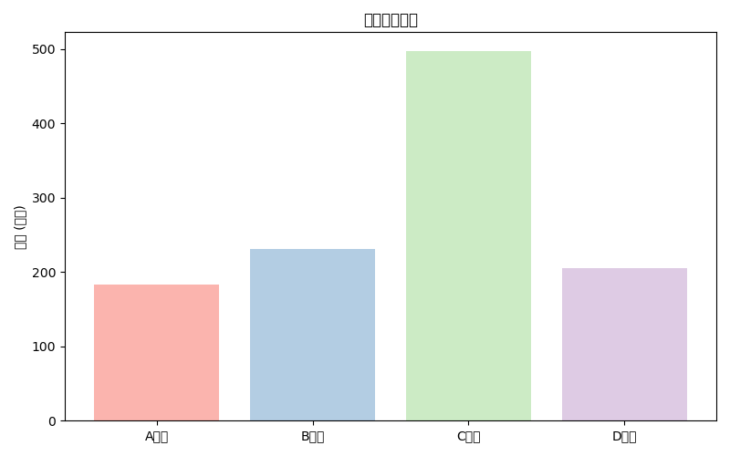
業績分析圖表

